Slide 1
Rok szkolny 2017/2018 w milanowskich szkołach
A b c
Referat Oświaty UMM

Slide 2
Porządek spotkania
Zmiany w gminie w związku z nowym ustrojem szkolnym.
Prezentacja elektronicznego naboru do klas I szkół podstawowych.
Oferty edukacyjne milanowskich szkół publicznych.
Panel dyskusyjny.

Slide 3
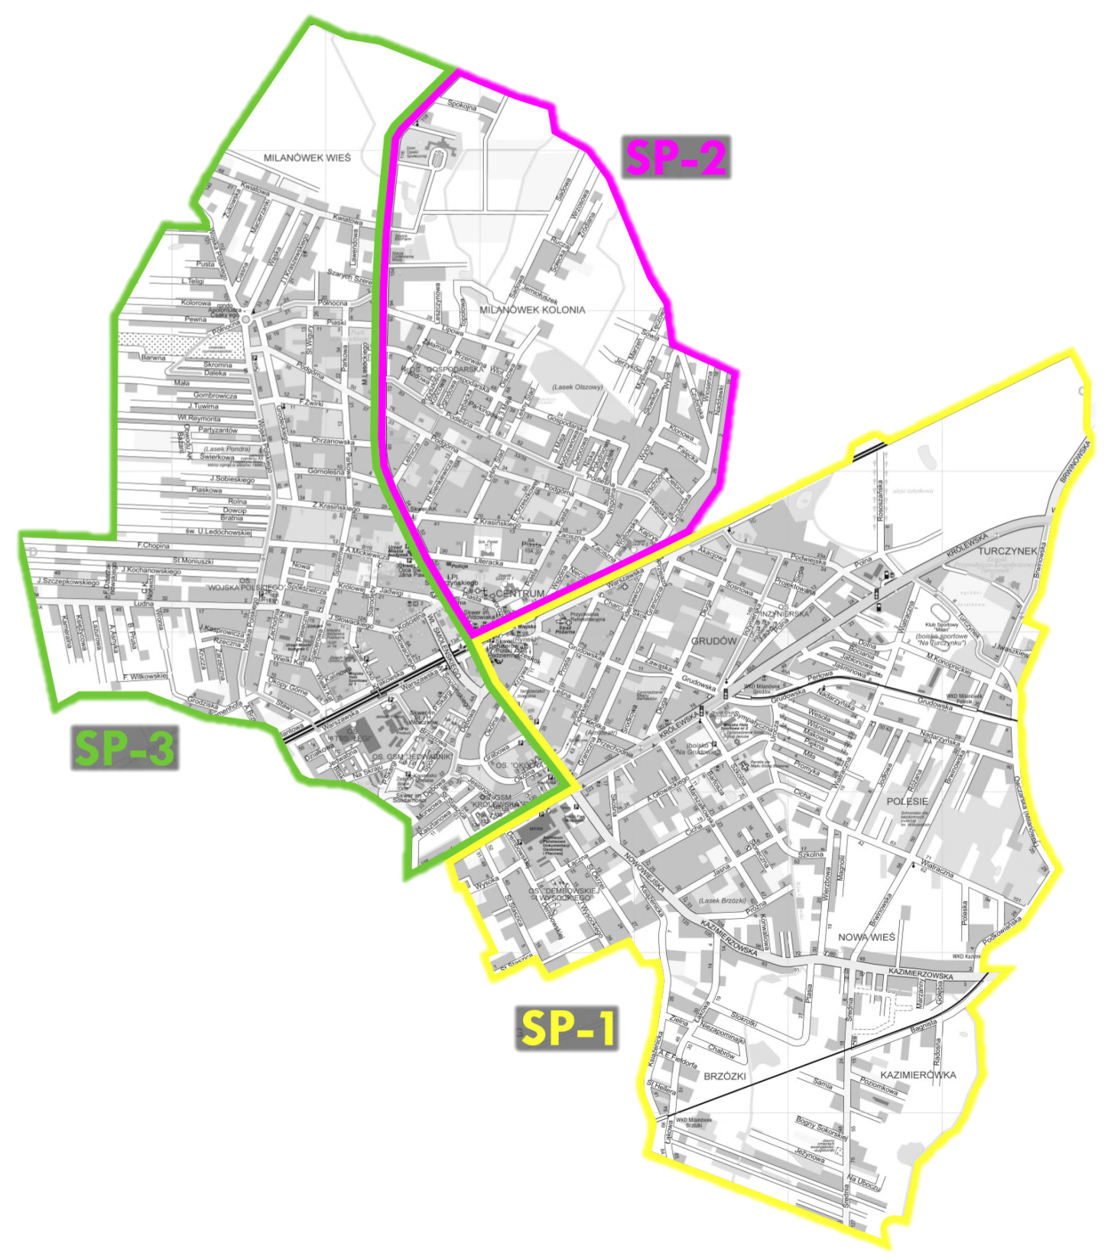
Nowe obwody szkół

Slide 4
Kryteria dla kandydatów szkół zamieszkałych poza obwodem
Lp. | Kryterium | Wartość kryterium w punktach | Rodzaj dokumentu potwierdzający spełnianie kryterium
1. | Rodzeństwo kandydata spełnia obowiązek szkolny w szkole wymienionej na pierwszej pozycji we wniosku. | 3 | Dane potwierdza Dyrektor szkoły na podstawie posiadanej dokumentacji
2. | Miejsce pracy jednego z rodziców/prawnych opiekunów kandydata znajduje się na terenie obwodu wybranej szkoły podstawowej. | 2 | Zaświadczenie z miejsca pracy (z ostatniego miesiąca)
Łączna maksymalna liczba punktów |  | 5
* UCHWAŁA NR 253/XXX/17 RADY MIASTA MILANÓWKA z dnia 28 lutego 2017 r. w sprawie określenia kryteriów w postępowaniu rekrutacyjnym do klas pierwszych szkół podstawowych, prowadzonych przez Gminę Milanówek dla kandydatów zamieszkałych poza obwodem danej szkoły oraz dokumentów niezbędnych do potwierdzania tych kryteriów

Slide 5
Elektroniczny nabór
Rejestracja w systemie elektronicznym przez rodziców kandydatów i składanie podań
od 27 marca 2017 godz.10⁰⁰
do 21 kwietnia 2017 godz.15⁰⁰
Weryfikacja podań przez przedstawicieli komisji rekrutacyjnej
od 21 kwietnia 2017
do 26 kwietnia 2017
Publikacja listy dzieci zakwalifikowanych do klas I
28 kwietnia 2017 godz.15⁰⁰
Potwierdzanie woli przez rodziców
Publikacja listy dzieci przyjętych do klas I
15 maja 2017 godz.14⁰⁰
do 12 maja 2017 godz.15⁰⁰
od 28 kwietnia 2017

Slide 6
Zespół Szkół Gminnych nr 1, ul. Królewska 69
Dzień Otwarty:
30 marca (czwartek), godz. 17³⁰
Szkoła Podstawowa nr 2, ul. Literacka 20
Dzień Otwarty:
04 kwietnia (wtorek), godz. 17³⁰
Zespół Szkół Gminnych nr 3,
ul. Żabie Oczko 1
Dzień Otwarty:
28 marca (wtorek), godz. 17³⁰

Slide 7
Dziękujemy za uwagę

